Slide 1
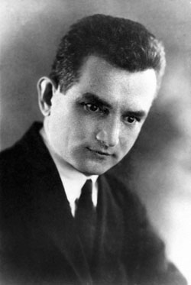
“Життя та творчість Євгена Плужника”
Підготував:
Учень 11-А класу
ЗОШ №25 м. Луцька
Матвійчук Роман

Slide 2
Зміст
Вступ.
Дитячі роки поета.
Сторінки з життя.
Риси творчої манери Є. Плужника.
Галина Коваленко.
Творчий діапазон.
Останні роки життя драматурга.

Slide 3
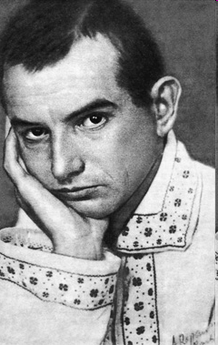
Л. Череватенко: «Досконалість простоти – ось питома риса Плужникової поезії»
Є.Плужник органічно поєднав класичну традицію з модерними шуканнями, сполучивши елементи експресіонізму та імпресіонізму.
Володимир Державин назвав Євгена Плужника «найвидатнішим майстром імпресіоністичної поезії 20 сторіччя»

Slide 4
Дитячі роки поета
Михайло Плужник народився 26 грудня 1898 р. у слободі Кантемирівці Богучарського повіту Воронезької губернії (нині Росія) у сім’ї торговця.
Початкову освіту здобув у Кантемирівській школі.
Навчався в гімназіях Воронежа, Богучара, Ростова, Боброва.

Slide 5
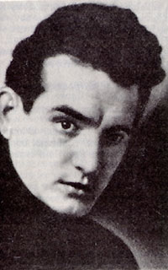
У 1918 р. сім’я Плужників переїхала на Полтавщину. На той час Плужник працював сільським учителем.
У 1921 р. він переїхав до Києва, спочатку став студентом Ветеринарно-зоотехнічного інституту, потім вирішив змінити фах і вступив до Музично-драматичного інституту, де провчився недовго.

Slide 6
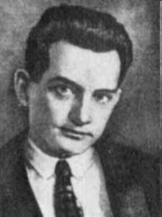
С.Воскрекасенко: «Якщо правда те, що душа художника – в його творах, то це в першу чергу стосується Євгена Плужника. Творчо неспокійна, постійно заглиблена у проблеми людського існування, вона і терзала поета, і водночас приносила йому розраду і втіху…».
Дослідники творчості Є.Плужника неодноразово вказували на такі ознаки його письма, як антиліричність та антиемоційність. Хоча з іншого боку, дослідниця Ганна Токмань зазначала про інтимну лірику Плужника як таку, що здатна піднестися до рівня «найяскравішого спалаху у вічній Плужникові ватрі»

Slide 7
Риси творчої манери Є. Плужника
Філігранна витонченість образів;
Досконалість побудови поезій;
Інтелектуальна гра нюансами емоційної та звукової сфери.

Slide 8
Творчий діапазон Є.Плужника:
ПОЕЗІЇ;
ДРАМИ;
РОМАН “НЕДУГА”;
ПЕРЕКЛАДИ;
МОВОЗНАВЧІ ПРАЦІ.
Спільно з Валер’яном Підмогильним уклав словник «Фразеологія ділової мови» (1926- 1927).
Входив до літературних об’єднань «АСПИС» (1923–24), «Ланка» та «МАРС».

Slide 9
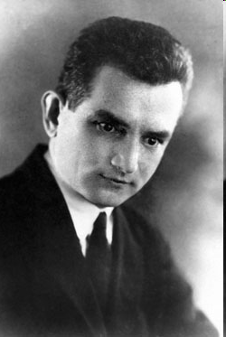
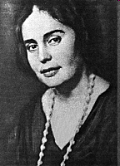
Велике, щире й взаємне кохання поета до Галини Коваленко, дружини митця, його однодумиці й надійної опори в житті, возвеличено у творчості Є.Плужника. Вона була справжньою красунею, і для тогочасного оточення її вибір був неочікуваним і незрозумілим, адже Євген Плужник був тяжко хворим на туберкульоз, фактично безперспективним... Проте для самої Галини це був цілковито усвідомлений вибір, продиктований велінням серця.

Slide 10
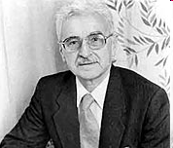
Пізніше Євген Сверстюк так відгукнеться про їхні стосунки: «…вона для нього була більше, ніж Оксана Коваленко для Тараса Шевченка. Вона, може, була навіть більше, ніж Лаура для Петрарки… Можливо, він тримався на високій хвилі саме любов’ю»
Євген Сверстюк
1943 року дружина Євгена Плужника Г.Коваленко емігрувала до Львова, згодом до Німеччини і, зрештою, до США. Написала спогади про поета.

Slide 11
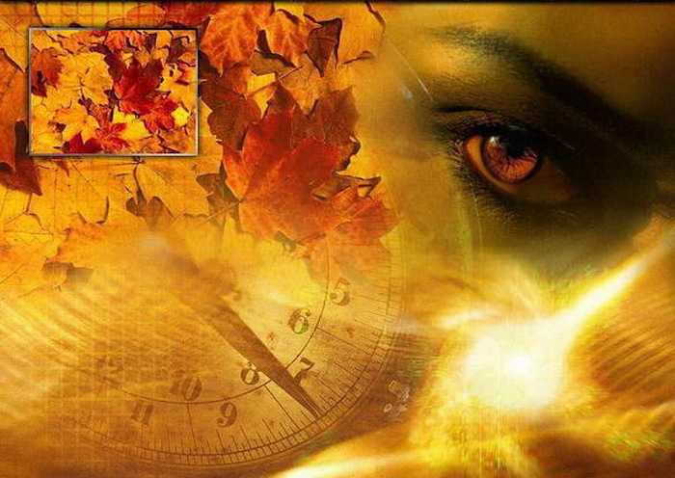
Однак не всі інтимні поезії Плужника співвідносяться з його історією кохання до Галини Коваленко. Йдеться не про інші поетові захоплення. А про художні узагальнення краси й таїни жіночості. Жінка як міф, інтимна лірика як міфотворення.

Slide 12
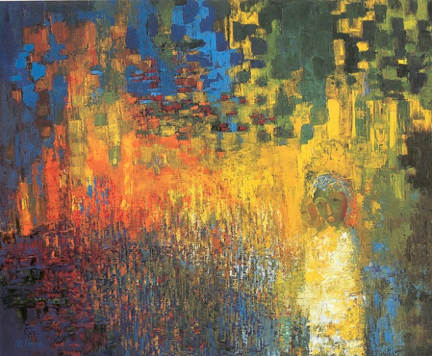
“Дні” (1926) – назва першої збірки, яка в контексті творів, що до неї ввійшли, прочитується як існування людини. Образ “днів” у поета є багатогранним. У ньому виражено плинність людського життя, його реальну наповненість і сутність.

Slide 13
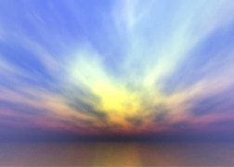
Максим Рильський відзначив, що пафос збірки Є.Плужника “Дні” – “не зневіра, а уповання, не зречення од боротьби, а заспів до неї”
Однак більшовицька критика не сприйняла мистецької глибини художнього світу Плужника, твердила про зневіру й втому поета як вияв “суті занепадницької й гнилої буржуазії”

Slide 14
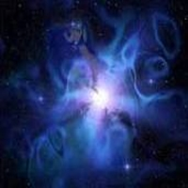
Зв’язок лірики Євгена Плужника з філософією відзначали майже всі дослідники його творчості, проте вони по-різному оцінювали філософську наповненість цієї поезії: від біблійних мотивів до філософії екзистенціалізму (існування, буття).
В.Базилевський: «Ось воно – головне, що мучило Плужника все його коротке життя: самотність, якої він так і не зміг позбутися, оте гостре відчуття відчуження між людьми, що назване Сартром екзистенціалізмом».

Slide 15
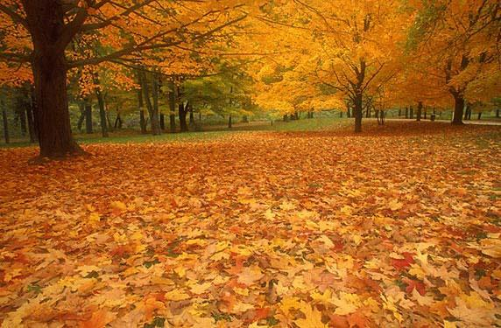
Вагомим у поетичному світі Плужника є образ осені. На думку Ю.Мережка, “образ осені – головний стрижневий образ, що проходить мало не через 90% всіх Плужникових віршів”.

Slide 16
Через усю поезію Плужника проходить мотив кохання.
Особливістю всієї інтимної лірики Плужника насамперед є те, що поет переважно зображає один неповторний момент в історії кохання: закоханий ліричний герой проник у мікроскоп душі жінки, його співучасть у її житті не переривається ні часовими, ні просторовими відстанями – розлука тільки загострює відчуття світу коханої.

Slide 17
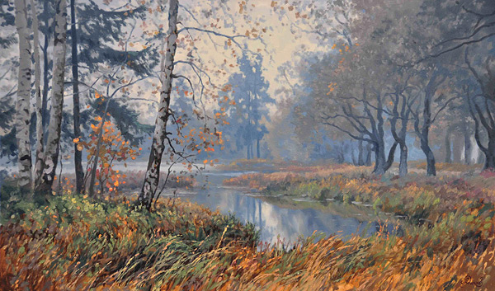
«Рання осінь» (1927) – це назва другої збірки Євгена Плужник, яка в контексті творів, що до неї увійшли, прочитується як закінчення молодості, перехід до більш зрілого стану життя, існування, творчості.

Slide 18
Назва останньої збірки «Рівновага» (1948) свідчить про зображення в ній двох нерозривних начал, які потребують гармонії. Зокрема, у мотив кохання, на відміну від попередніх збірок, де любов – це сфера духу, уривається гаряча пристрасть закоханих. Відтак, мотиви пристрасті й смерті перебувають у найнапруженішому зіткненні – це надає поезії драматизму.
Завдяки дружині письменника рукопис «Рівновага» був вивезений за кордон та надрукований там 12 років після смерті поета.

Slide 19
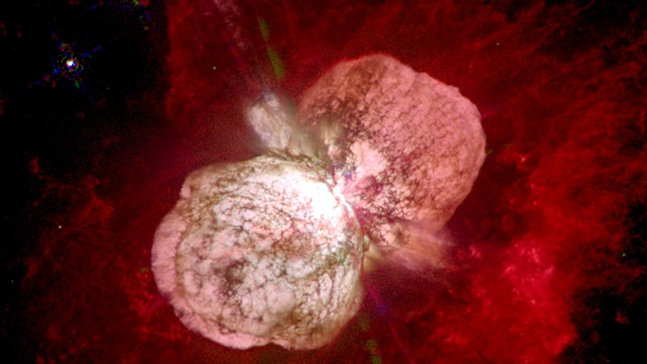
Три збірки митця – це три етапи еволюції поета із відчутним тяжінням до поглиблення філософських мотивів, зокрема, смерті, мовчання, сенсу життя, сутності кохання і пристрасті.

Slide 20
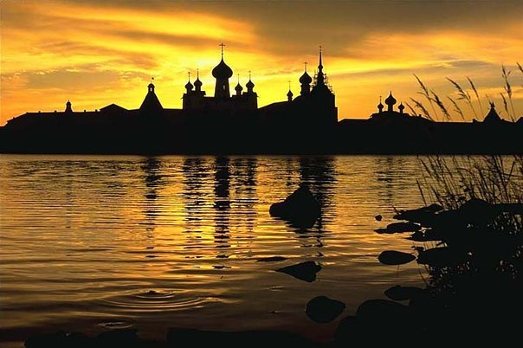
Усього 10 років тривала літературна творчість Є.Плужника, але це був період творчого горіння митця.
Є.Плужник розділив долю митців “Розстріляного Відродження”.
2 грудня 1934 року Є.Плужника було безпідставно арештовано й засуджено до 10 років таборів.
Незважаючи на загострення туберкульозу, поета вивезли на Соловки.
В останньому листі до дружини він написав: “Присягаюсь тобі, я все одно виживу!”
Однак вижити йому не судилося: 2 лютого 1936 року поет помер і похований у братській могилі політв’язнів.

Slide 21
Дякую
за
увагу!

